Slide 1
возможность создания идеальной линзы
Автор: Кондратович Максим Михайлович
СШ № 89 г. Минска, 11 «А»
Научный руководитель: Крицкая Вера Андреевна,
ГУО СШ № 89 г. Минска,
учитель физики

Slide 2
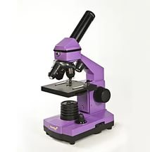
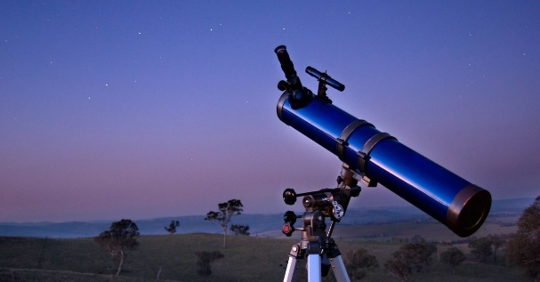
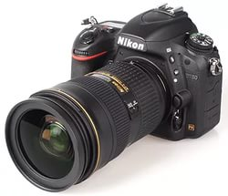
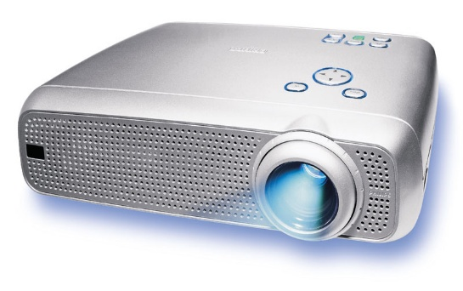
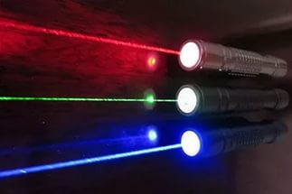
На сегодняшний день влияние оптических приборов стремительно возрастает. Вследствие этого, актуален вопрос устранения дефектов линз. В погоне за увеличением точности, оптические системы «наращивают» линзы, становятся все больше и массивней. Потому остро стоит вопрос замены нескольких линз, устраняющих дефект, на одну, лишенной его. Эта замена способна начать новый этап использования асферических линз для создания более компактных, легких, точных оптических приборов.

Slide 3
Цель: нахождение формулы и формы линз, свободных от сферической аберрации.
Задачи: исследование физических моделей
Объект исследования: фокусирующие поверхности.
Предмет исследования: оптические аберрации.

Slide 4


Время прохождения отрезка $l$ в материале с коэф. преломления $n$
$$t=\frac{l}{v}= \frac{l}{\frac{c}{n}}=\frac{ln}{c}$$
Условие фокусировки
$$l_{1}n_{1}= l_{2}n_{2}$$

Slide 5
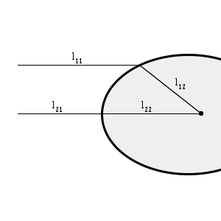
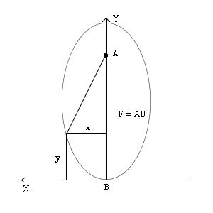


Подставил в условие данные физической модели.
$$l_{11}+ l_{12 }∙n= l_{21}+ l_{22} ∙n$$
$$F ∙n=y+ \sqrt{{\left(F−y\right)}^{2}+ x^{2}} ∙n$$

Slide 6
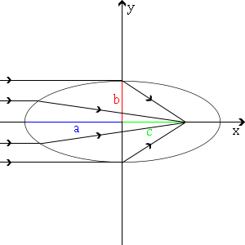


Получил формулу эллипса
$$\frac{x^{2}}{a^{2}}+ \frac{y^{2}}{b^{2}}=1$$
$\frac{Fn}{n+1}(большая полуось)=a$
$F\sqrt{\frac{n−1}{n+1}}\left(малая полуось\right)=b$
$F−фокусное расстояние$

Slide 7
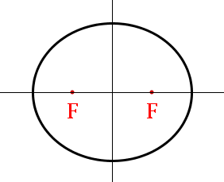


Фокальное расстояние Эксцентриситет эллипса
$$c^{2}=a^{2}−b^{2}$$
$$ε= \frac{c}{a}= \frac{\sqrt{a^{2}−b^{2}}}{a}= \sqrt{1−{\left(\frac{b}{a}\right)}^{2}}== \sqrt{1−k^{2}}, где k=\frac{b}{a}$$

Slide 8
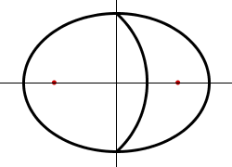



Зависимость эксцентриситета от коэффициента преломления
$$ε= \frac{1}{n}$$
$$b=\frac{a\sqrt{n^{2}−1}}{n}$$
$$a= \frac{nb}{\sqrt{n^{2}−1}}$$

Slide 9
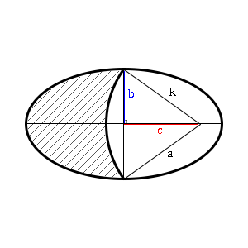

Линза максимального диаметра
$$R= \sqrt{c^{2}+b^{2}}== \sqrt{a^{2}−b^{2}+b^{2}}=a$$

Slide 10
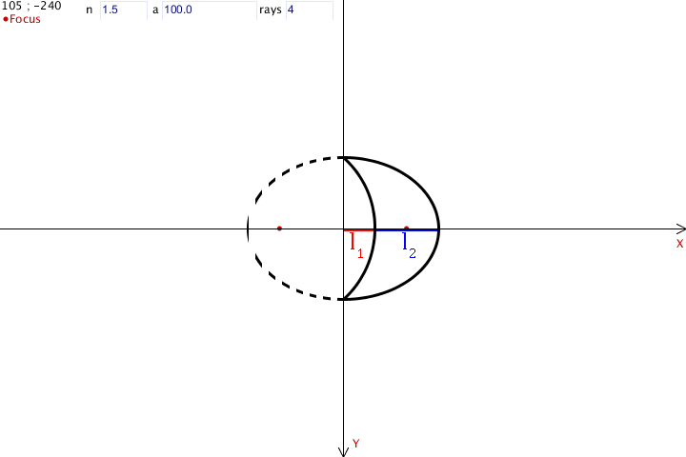

Slide 11
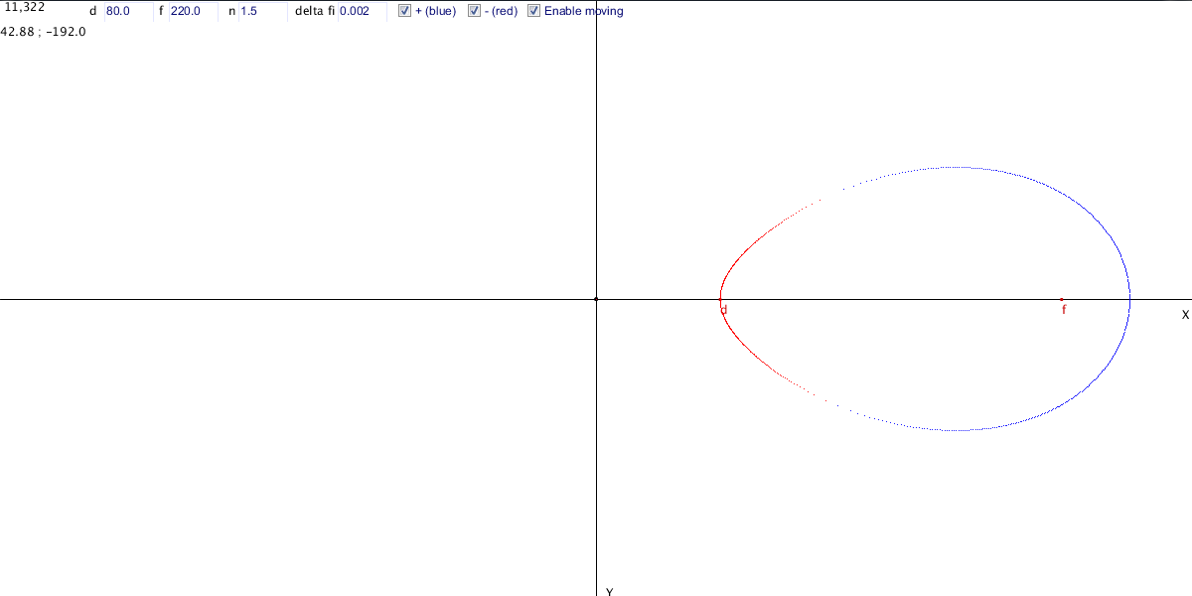

$$r^{2}\left(n^{2}−1\right)+r∙2\left(\left(d+nf\right)−n^{2}cosφ\left(d+f\right)\right)+n^{2}{\left(d+f\right)}^{2}{−\left(d+nf\right)}^{2}=0$$
$\left[\begin{matrix}a=\left.1−n^{2}\right. \\ b(φ)= 2\left(n^{2}cosφ\left(d+f\right)−\left(d+nf\right)\right) \\ c= {\left(d+nf\right)}^{2}−n^{2}{\left(d+f\right)}^{2}\end{matrix}\right.$ $$r=\frac{−b±\sqrt{b^{2}−4ac}}{2a}$$
$0≤r≤d+nf$

Slide 14
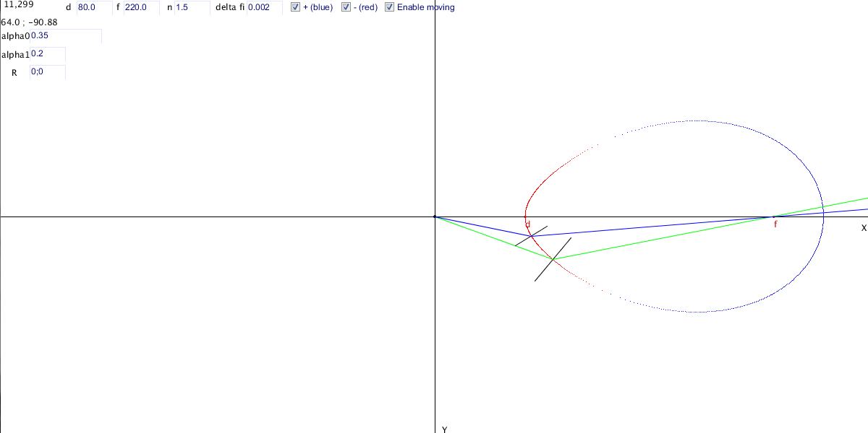


$$tgα_{N}=\frac{y_{0}\left(\frac{1}{k1}+\frac{n}{k2}\right)}{x_{0}\left(\frac{1}{k1}+\frac{n}{k2}\right)−\frac{n(d+f)}{k2}}$$
$$\left\{\begin{aligned}k1= \sqrt{x_{0}^{2}+y_{0}^{2}} \\ k2=\sqrt{{(d+f−x_{0})}^{2}+y_{0}^{2}}\end{aligned}\right.$$

Slide 15
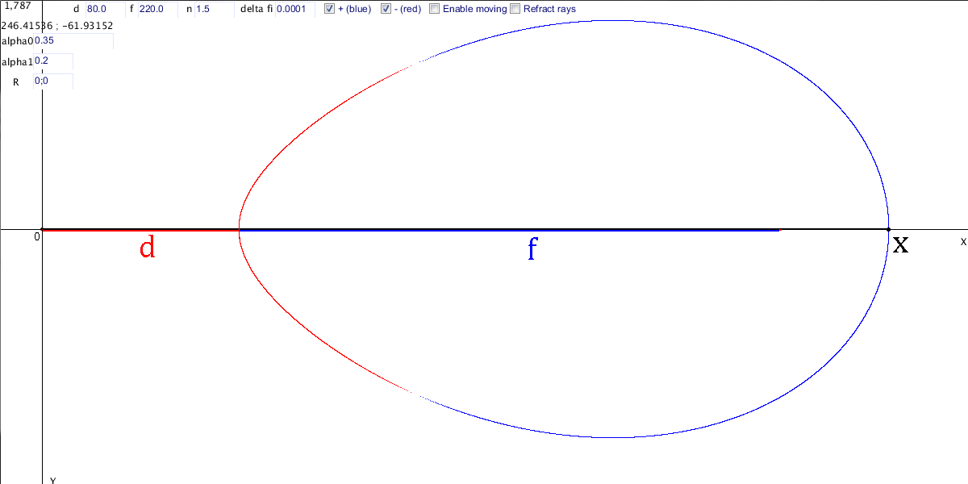


$$x=d+2f\frac{n}{1+n}$$
$$L=\frac{2fn}{1+n}$$

Slide 16
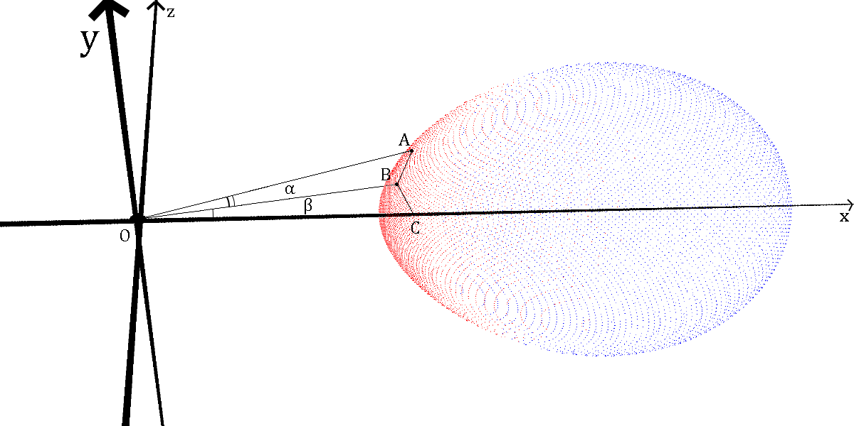


$$r^{2}\left(n^{2}\left(\cos^{2}β \cos^{2}α+\sin^{2}α+\cos^{2}α \sin^{2}β\right)−1\right)+r\left(2\left(d+nf\right)−2n^{2}\left(d+f\right)cosα cosβ\right)+n^{2}{\left(d+f\right)}^{2}−{(d+nf)}^{2}=0$$
$$\left[\begin{matrix}a(α,β)=\left.n^{2}\left(\cos^{2}β \cos^{2}α+\sin^{2}α+\cos^{2}α \sin^{2}β\right)−1\right. \\ b(α,β)= \left.2\left(d+nf\right)−2n^{2}\left(d+f\right)cosα cosβ\right. \\ c= n^{2}{\left(d+f\right)}^{2}−{(d+nf)}^{2}\end{matrix}\right.$$
$$r=\frac{−b±\sqrt{b^{2}−4ac}}{2a}$$
ОДЗ $0≤r≤d+nf$
$OA=r, BA=y,OC=x, CB=z$, $OB=r_{1}(проекция r на (xz))$
$$\left\{\begin{aligned}x=rcosα cosβ \\ y=rsinα \\ z=rcosα sinβ\end{aligned}\right.$$
Где $α −угол между r и \left(xz\right),а β −угол между r_{1} и (xy)$

Slide 17
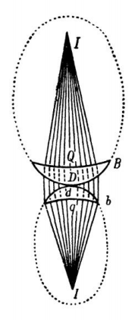
«Если соединить две подобные по форме линзы DBQ и dbq, не равные по величине, или поставить их на произвольном расстоянии друг от друга, лишь бы только их оси были расположены на одной прямой, а эллиптические поверхности обращены друг к другу, то они соберут все лучи, идущие из фокуса одной из низ, помеченного буквой I, в другой фокус, также помеченный буквой I»

Slide 18
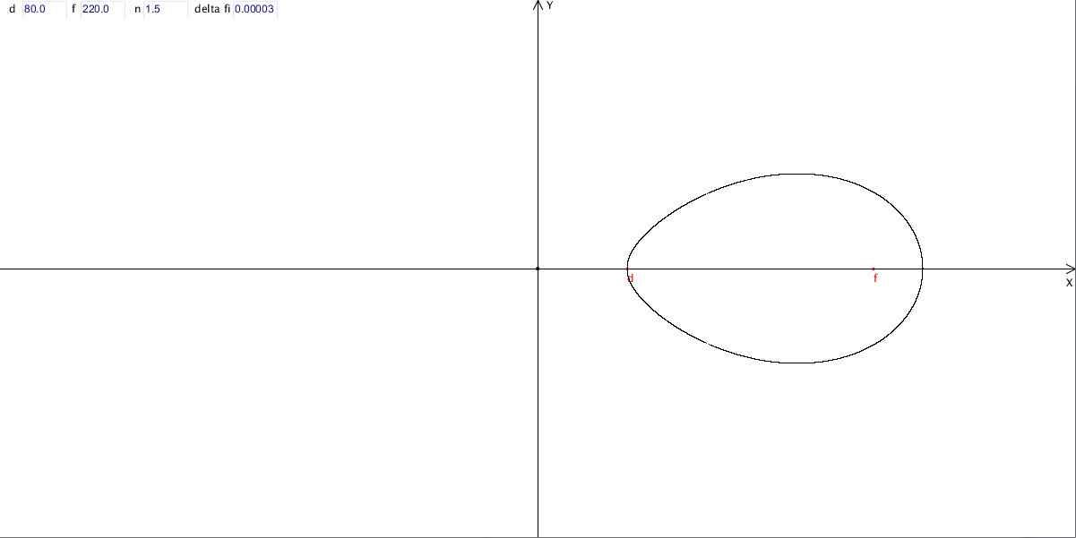
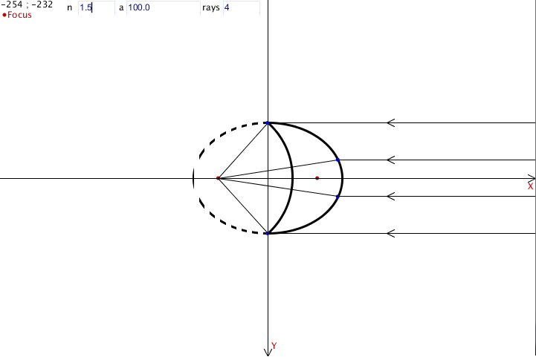
Разработаны программы моделирующие поверхность собирающей линзы для лучей параллельных оптической оси и для точечного источника света.

Slide 19
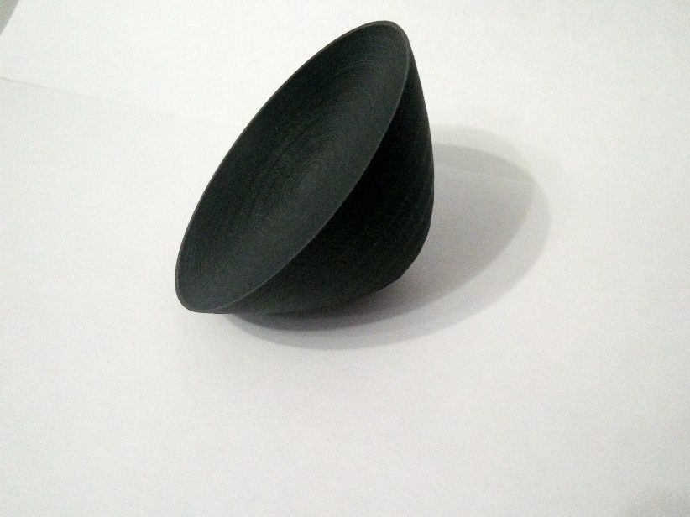
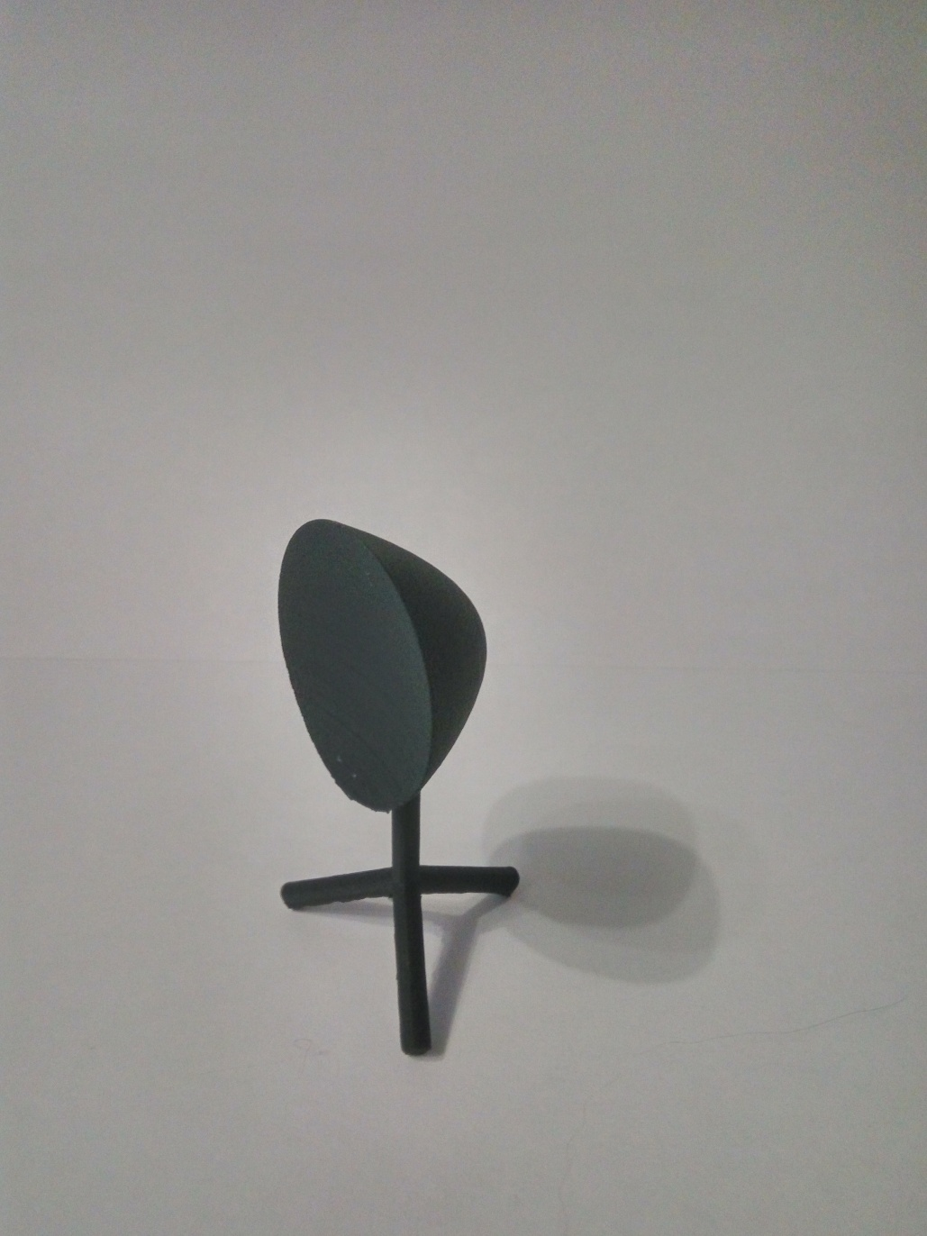
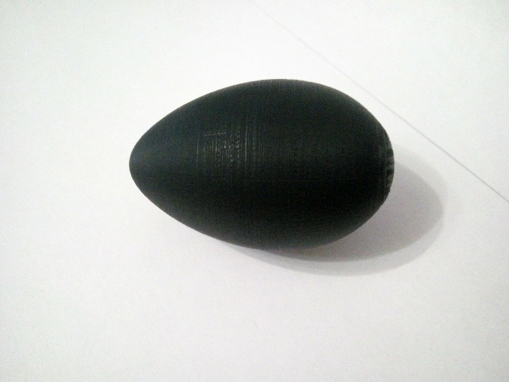
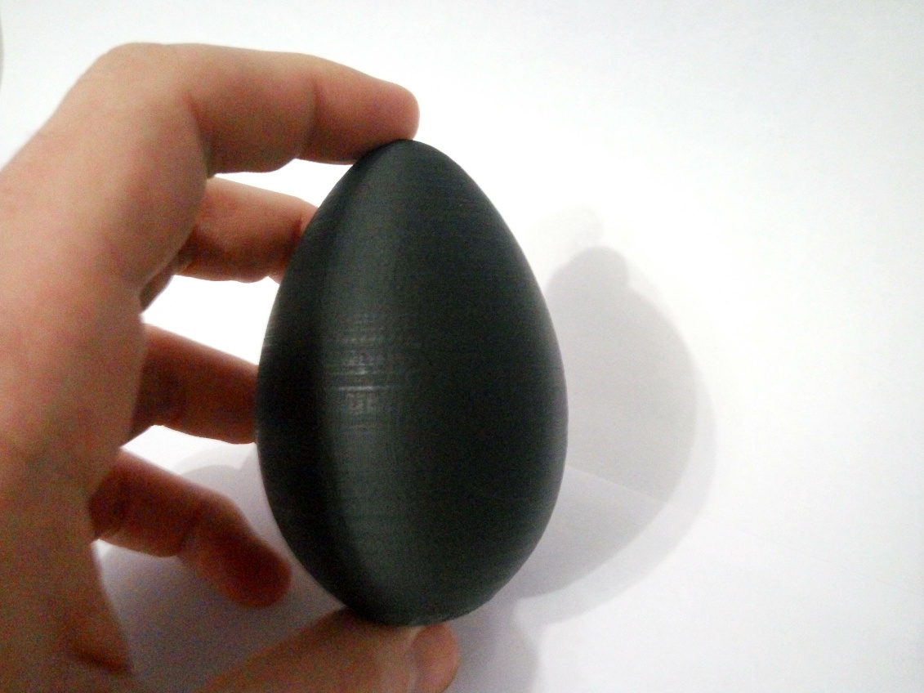
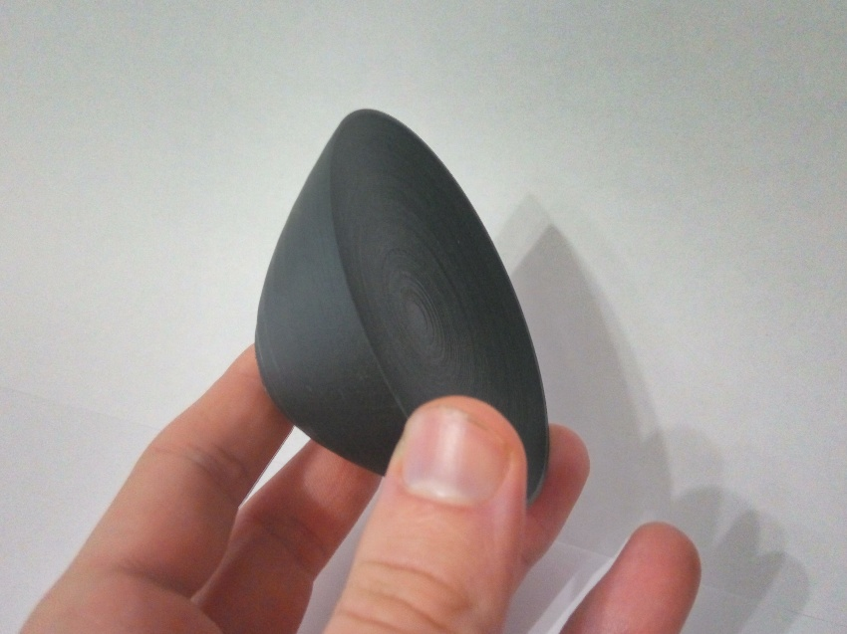
Напечатаны объемные модели линз и поверхности на 3D принтере.

Slide 20
Спасибо за внимание!

